Slide 1
Автономная некоммерческая организация
Ресурсный центр развития и поддержки социальных инициатив «Зауралье»
ИНН 0267023961 ОГРН 1210200016180

Slide 2
1. Полное наименование организации:
Автономная некоммерческая организация Ресурсный центр развития и поддержки социальных инициатив «Зауралье»
2. Адрес (место нахождения) органа, по которому осуществляется связь с
общественным объединением, контактный телефон:
453833, Республика Башкортостан, город Сибай, ул. Островского, дом 30
Телефон +79871340322
3. Юридический адрес
453833, Республика Башкортостан, г. Сибай, ул. Коммунистическая, д. 12
4. Организационно-правовая форма
Автономные некоммерческие организации
5. Форма собственности
Частная собственность
6. Регистрация в ФНС
Регистрационный номер 1210200016180 от 23 марта 2021 года
Межрайонная инспекция Федеральной налоговой службы №39 по Республике Башкортостан

Slide 3
Основной вид деятельности
Основным видом деятельности организации РЕСУРСНЫЙ ЦЕНТР "ЗАУРАЛЬЕ" является "Предоставление прочих социальных услуг без обеспечения проживания, не включенных в другие группировки". Организация также зарегистрирована в таких категориях ОКВЭД как "Деятельность в области налогового консультирования", "Деятельность в области спорта прочая", "Деятельность в области права", "Деятельность учреждений клубного типа: клубов, дворцов и домов культуры, домов народного творчества", "Деятельность по организации конференций и выставок".

Slide 4
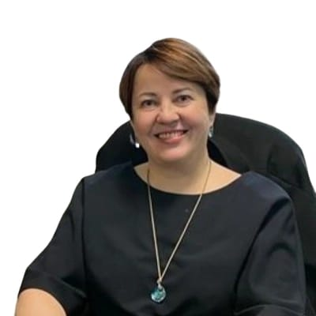
Учредитель и директор АНО «Зауралье» Якушина Людмила Михайловна
Образование высшее.
Трудовой стаж психолога по работе с детьми в отделении социальный приют для детей и подростков. Участник грантовых проектов.
Участник форумов, семинаров, тренингов, проводимых в городе Сибае, Уфе.
Занимается волонтерской деятельностью.

Slide 5
Команда АНО
Ресурсный центр «Зауралье»

Slide 6
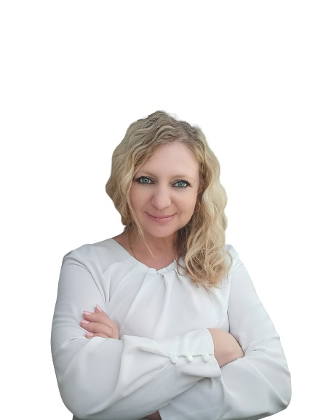
Таёкина Лариса Валерьевна – инициатор открытия АНО, организатор деятельности АНО, тренер по разным вопросам деятельности НКО, эксперт проектов

Slide 7
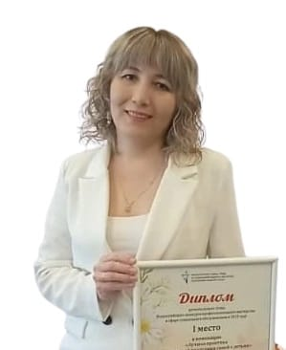
Ильясова Зиля Фазулловна- эксперт по оценке социальных проектов, координатор проектной деятельности, руководитель групп по реализации проектов

Slide 8
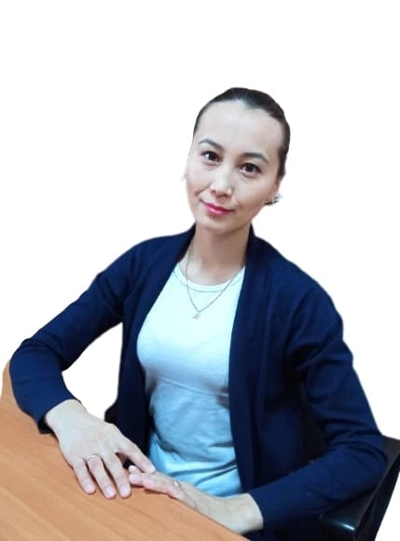
Абдрахимова Азалия Маратовна –
консультант

Slide 9
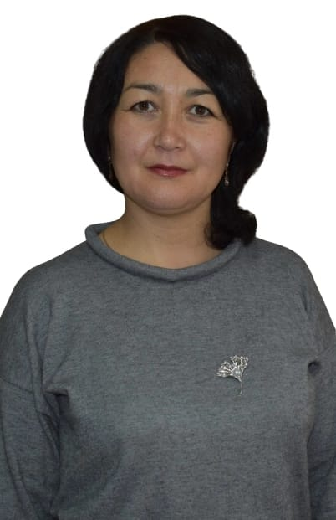
Давлетбаева Аниса Ахмаровна-
бухгалтер

Slide 10
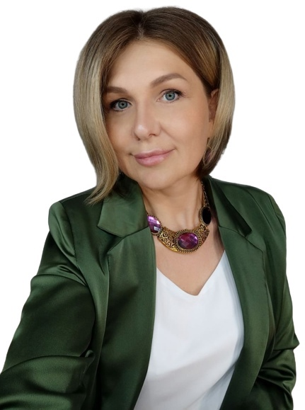
Михайлова Оксана Юрьевна – специалист по связям с общественностью

Slide 11
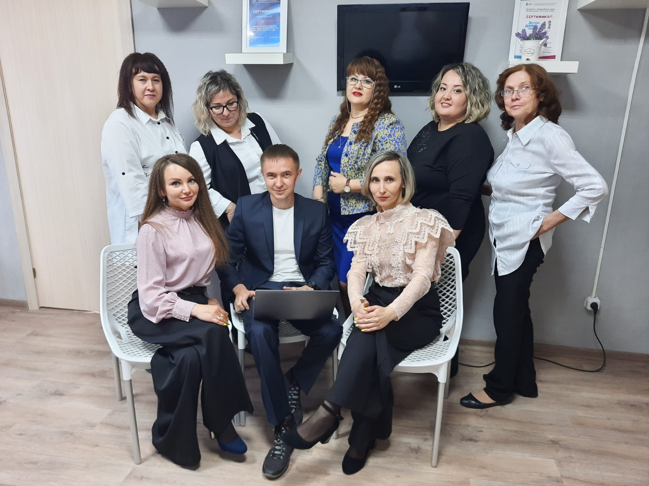
Волонтеры:
Ковалёв Александр Сергеевич
Хамитова Светлана Степановна
Гумерова Ксения Евгеньевна
Таштимирова Илюза Рафаэлевна
Юрина Ирина Викторовна
Ковалев Александр Сергеевич
Провалова Ирина Ильдаровна
Насретдинова Альбина Маратовна
Огошкова Елена Михайловна

Slide 12
Цель и задачи АНО
Ресурсный центр «Зауралье»
Основная цель Организации – предоставление услуг в сфере развития социальных проектов. Создание благоприятных условий для развития некоммерческого сектора через оказание различных услуг и поддержку социальных инициатив.

Slide 13
Основными направлениями деятельности являются:
- оказание услуг некоммерческим организациям в области разработки и
- содействие в укреплении социального благосостояния населения;
- создание благоприятных условий для социального развития населения;
- формирование основ базовой культуры личности, в уставных целях;
- развитие некоммерческого сектора;
- всесторонняя поддержка в социальном развитии граждан и населения;
- содействие в самореализации детей и молодежи;
- содействие в патриотическом воспитании граждан
- создание благоприятных условий в досуговой, социально-воспитательной, культурно-массовой, физкультурно-оздоровительной, творчески-хореографической, спортивно-технической деятельности молодежи;
- предоставление услуг в области культурного досуга, физической культуры и спорта, самообразования, творческого и профессионального развития личности;
- формирование культуры здорового и безопасного образа жизни, укрепление здоровья для разных групп населения;
- содействие развитию физической культуры и спорта;
- пропаганда здорового образа жизни.

Slide 14
Сведения о деятельности и итогах работы организации за 2022 год

Slide 15
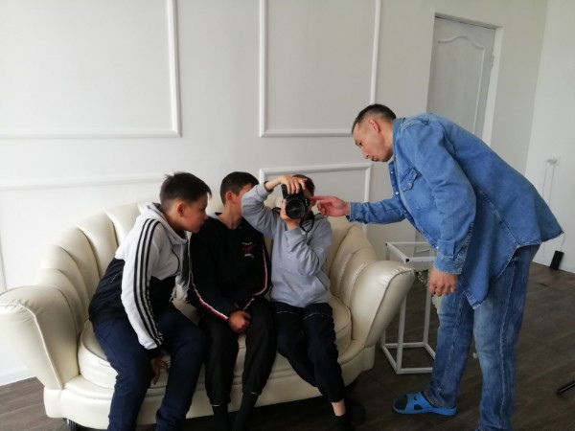
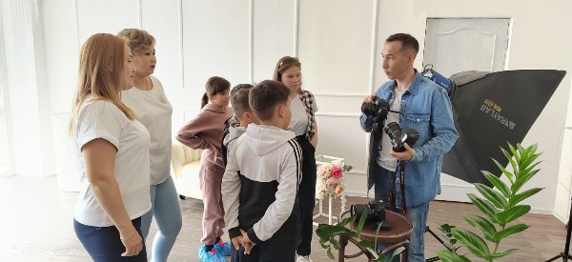
Фотостудия для детей и подростков «Smile»
сумма 287575 р., 01.02.2022-31.07.2022
60 детей и подростков, воспитанники отделения социальный приют для детей и подростков ГО г. Сибай Республики Башкортостан получили умения и навыки в области фотографии. Педагоги отделения социальный приют для детей и подростков ГО г. Сибай Республики Башкортостан прошли обучение по курсу «Фотография» и обучают навыкам фотографии детей и подростков.

Slide 16
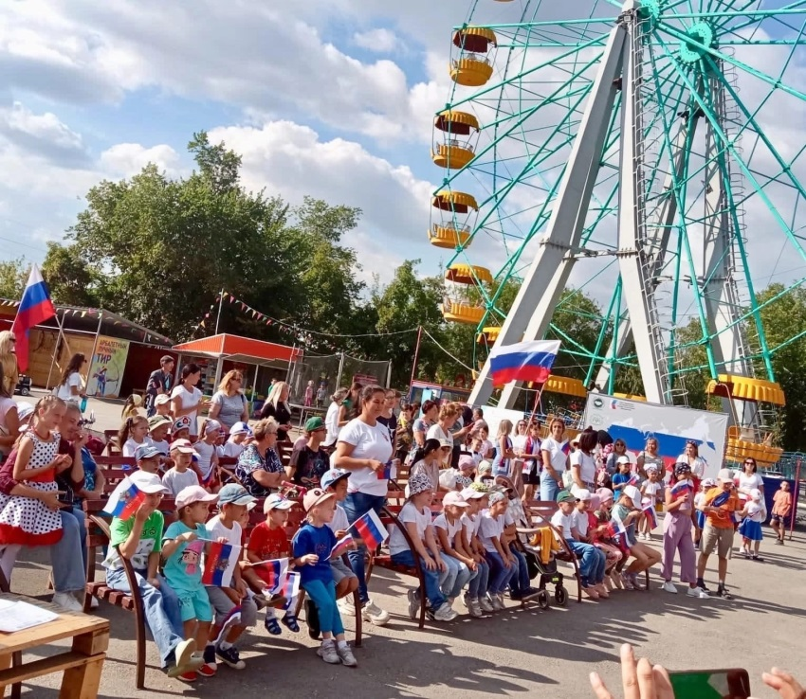
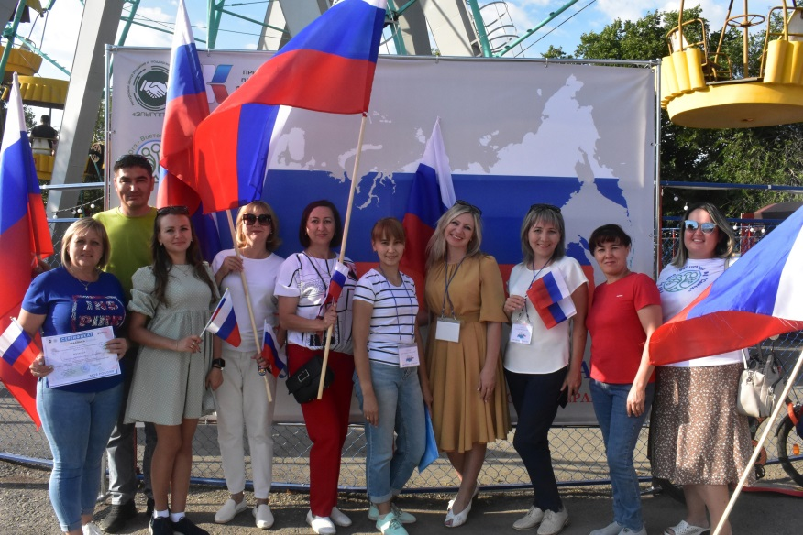
«Фестиваль - Моя Россия»
сумма 254444 р., 01.06.2022 - 31.08.2022
В рамках проекта проведен фестиваль ко Дню Государственного флага Российской федерации. 273 детей дошкольного возраста г. Сибай выступили на сцене, проявив свои таланты. Тематика проекта сформировала в детях патриотизм и любовь к Родине. Жители города получили положительный отклик, укрепили веру в наше государство и гражданскую позицию, объединившись во время санкционного давления со стороны Запада.

Slide 17
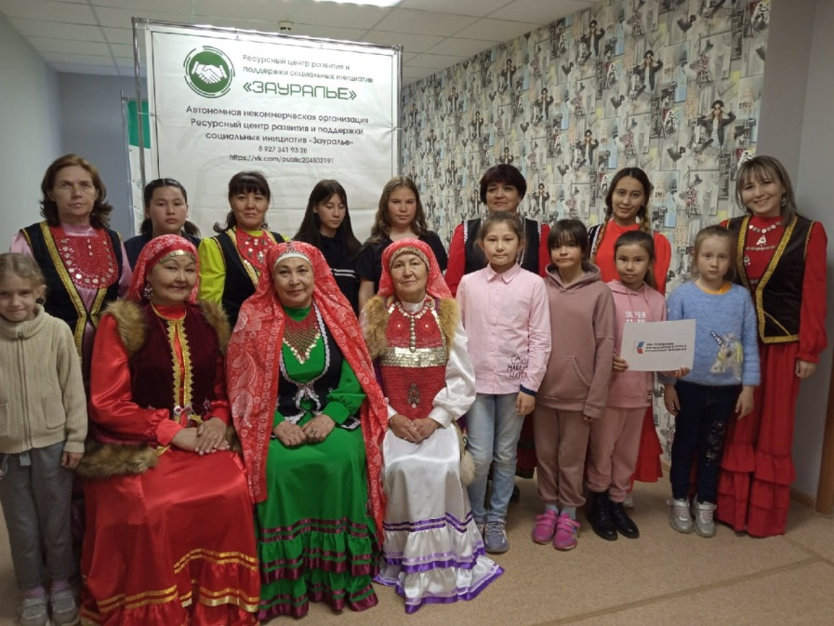
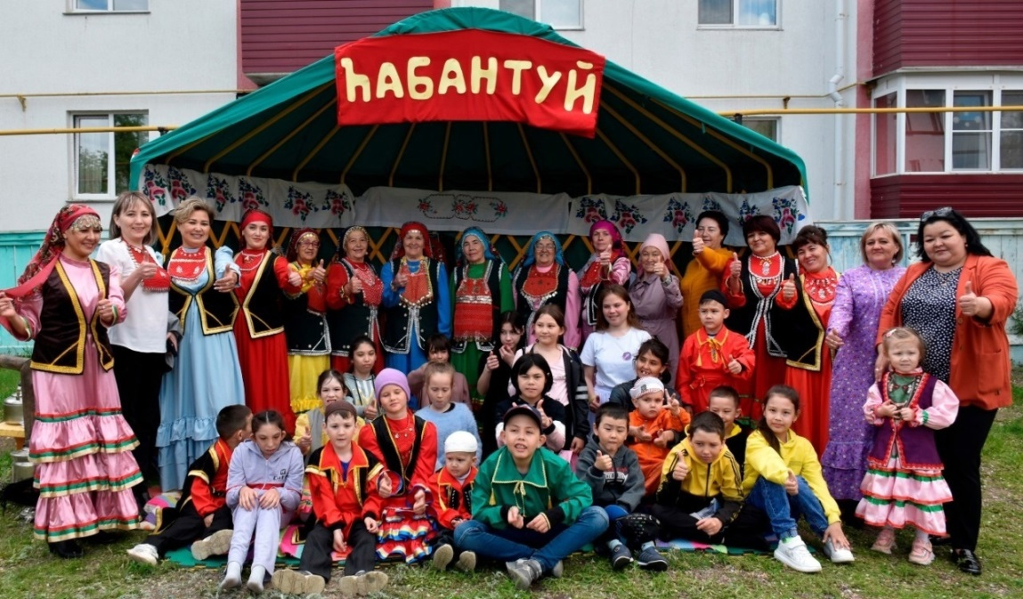
«Теремок традиций»
сумма 446622 р., 01.02.2022 – 31.07.2022
В рамках проекта "Теремок традиций" для детей и подростков социального приюта г. Сибай были организованы праздники и мероприятия по изучению народной культуры и традиций, ремесел и быта, игр и праздников. С февраля по июль были организованы и проведены такие праздники как «Масленица», «Науруз», «Пасха», «Воронья каша», «Кукушкин чай», «Сабантуй».

Slide 18
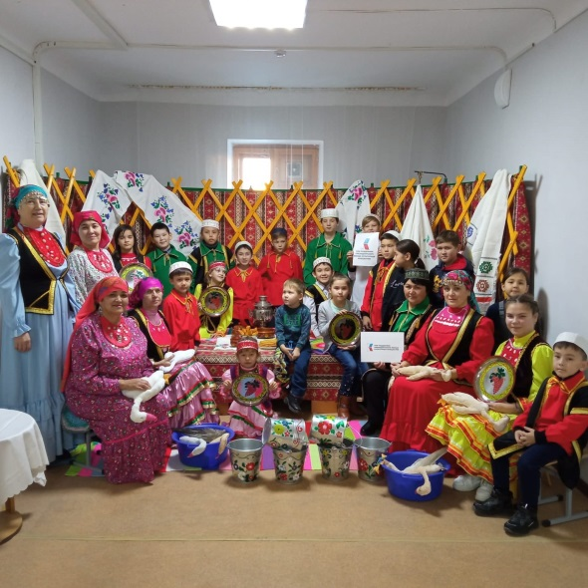
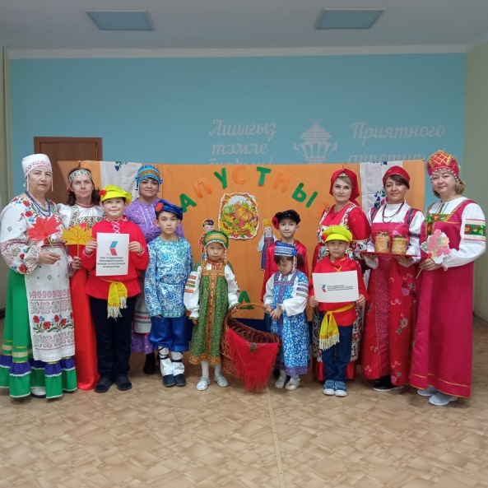
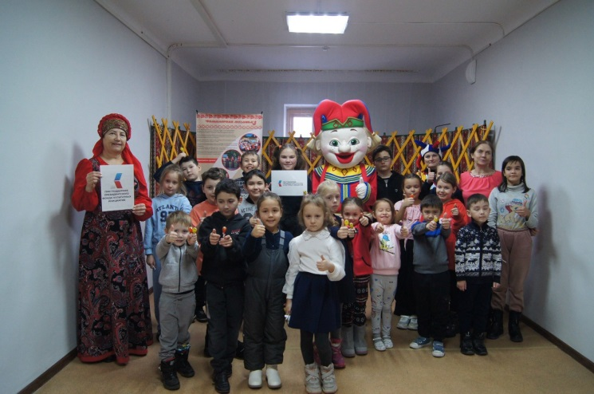
«Фольклорная мозаика»
346 204 р., 01.08.2022 – 31.12.2022
В рамках проекта "Фольклорная мозаика" для детей и подростков социального приюта г. Сибай были организованы праздники и мероприятия по изучению народной культуры, традиций, ремесел и быта, игр и праздников. С августа по декабрь были организованы и проведены такие праздники как "Яблочный спас", "Петр и Павел - рябинники", "Капуста - первая барыня в деревне", "Щипание гусей", "Катерина- санница". Также в течение месяца подготовки к мероприятиям педагоги приюта проводили занятия, развлечения, экскурсии, изготовление русских народных украшений. Девочки учились изготавливать народные головные украшения – очелье

Slide 19
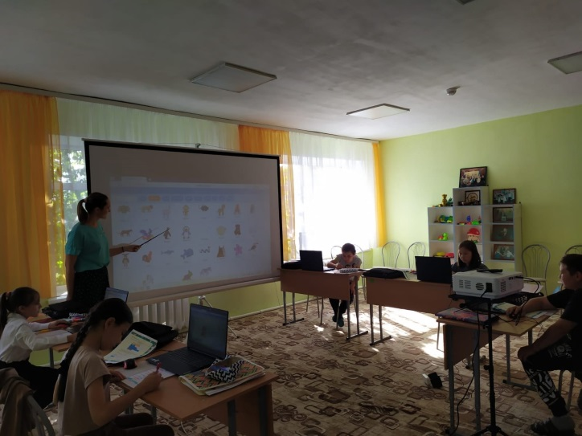
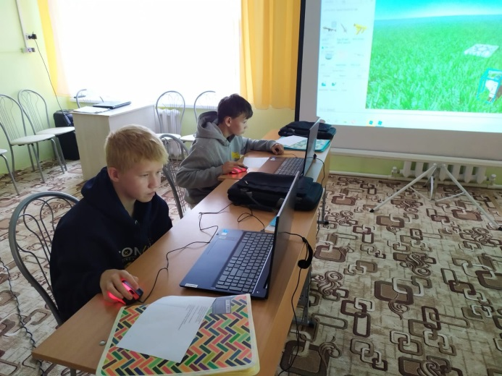
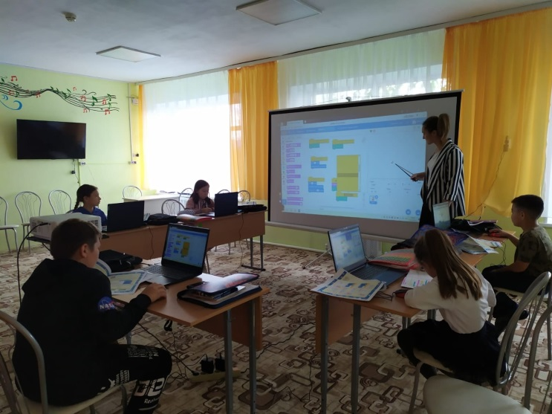
«Профориентация через программирование»
сумма 459420 р., 01.07.2022 – 17.03.2022г.
Проект направлен на обучение детей и подростков, находящихся в отделении социальный приют для детей и подростков в Зианчуринском районе программированию в среде Roblox и Scratch, посредством организации курсов занятий. Занятия способствуют навыкам профориентации.

Slide 20
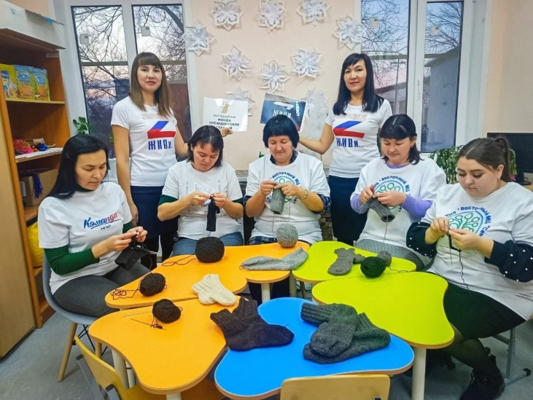
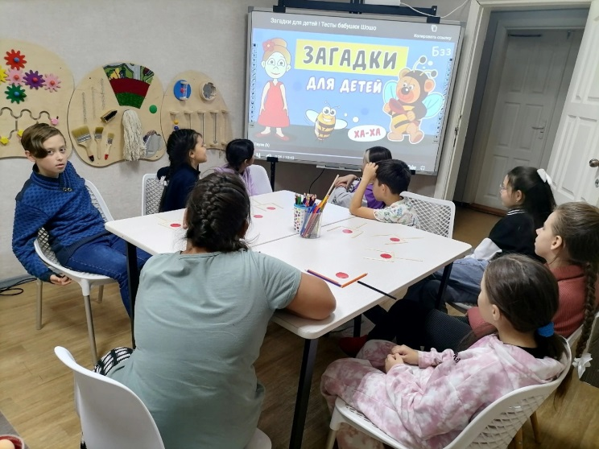
Центры комплексного сопровождения семей добровольцев
участвующих в военной специальной операции по защите
Донбасса «ЖИВи...» сумма 4 348 784, 70 р., 01.10. 2022 – 30.09.2023
Центры комплексного сопровождения семей добровольцев открыты в городском округе г. Сибай, в г. Баймак, с. Акъяр Хайбуллинского района, с. Зилаир Зилаирского района, с. Исянгулово Зианчуринского района Республики Башкортостан, ведут прием психологи, специалисты по работе с семьей, юрисконсульты, клинический психолог-супервизор, специалист по социальной реабилитации. Открыто многофункциональное пространство: коворкинг кабинет, детская игровая зона, ведется сбору гуманитарной помощи и пункт проката детских товаров и товаров первой необходимости . В процессе реализации проекта т решены такие задачи: более 169 семей получили материальную и моральную поддержку, психологическую помощь, помощь в трудоустройстве, включатся в активную социально-экономическую жизнь.

Slide 21
Автономная некоммерческая организация Ресурсный центр развития и поддержки социальных инициатив «Зауралье» с 2022 года реализует проекты и программы по поддержке семей с низким достатком, оказывает помощь различным категориям населения, с успехом реализует социально-значимые акции

Slide 22
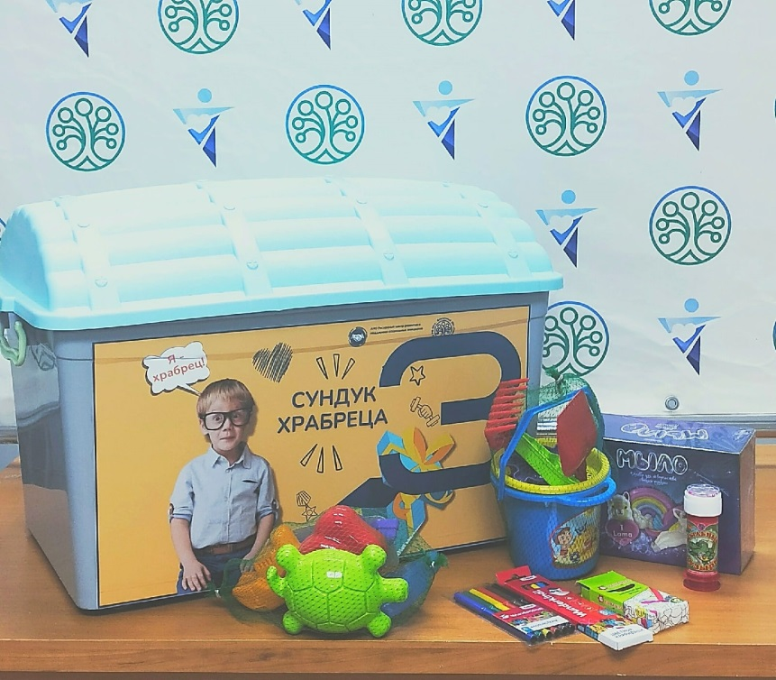
«Сундук храбреца» для деток, находящихся на стационарном лечении в соматике. Наша команда привлекает население для участия в акции. Благодаря участию горожан, предпринимателей и партнеров мы пополняем сундучок, из которого перед болезненными процедурами каждый ребенок может взять себе игрушку.

Slide 23
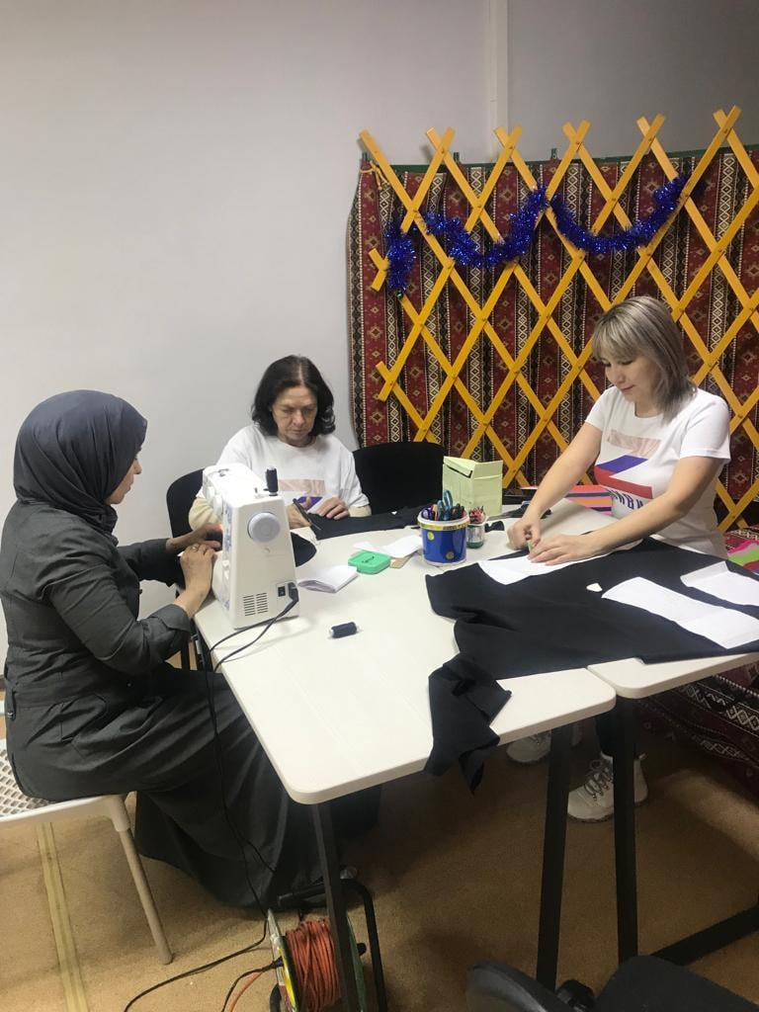
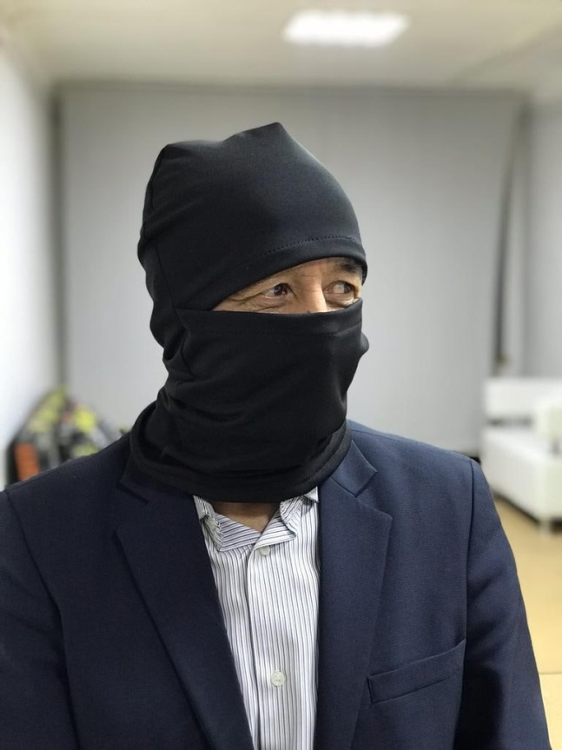
В 2022 году мы открыли мини-цех по пошиву балаклав «Zолотые сердца» - сшито более 40 балаклав для солдат СВО.

Slide 24
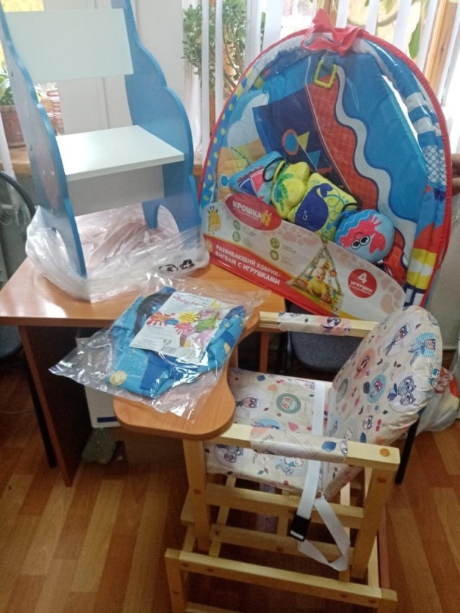
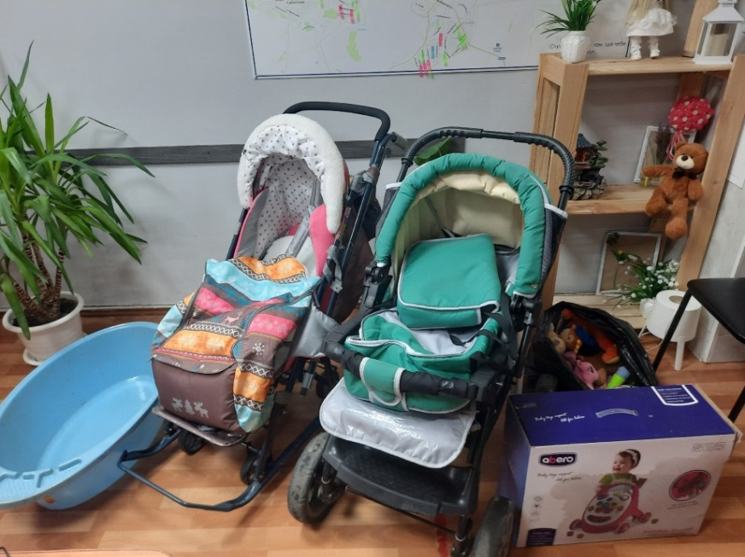
В 2022 году мы открыли Пункт проката детских товаров.

Slide 25
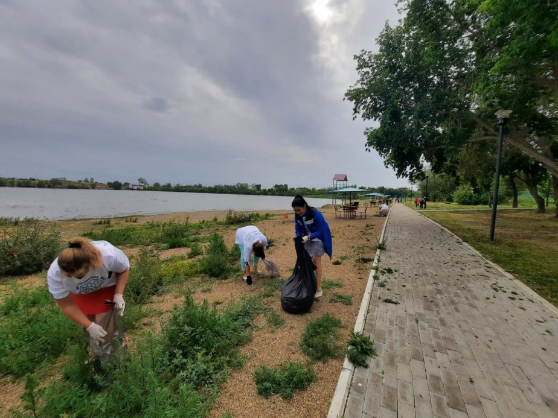
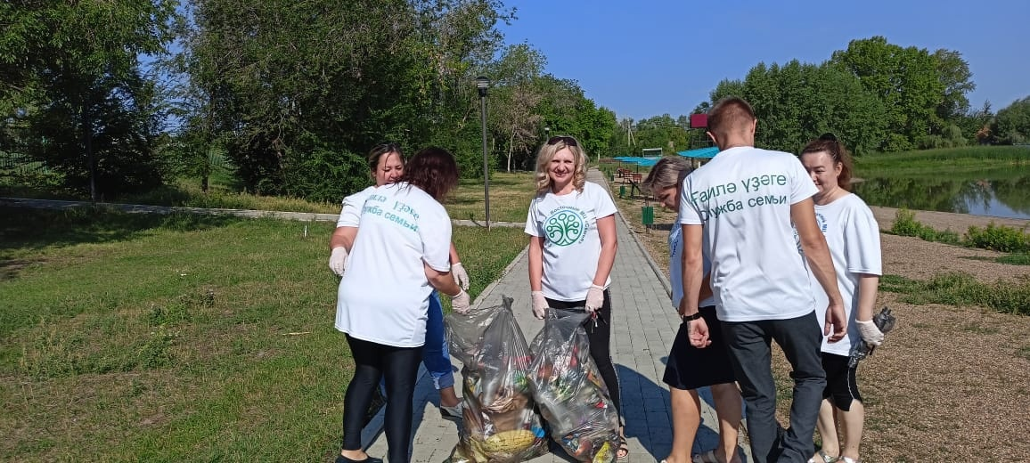
«Чистый пляж» в июле-августе по будням выезжали на городской пляж и убирали мусор.

Slide 26
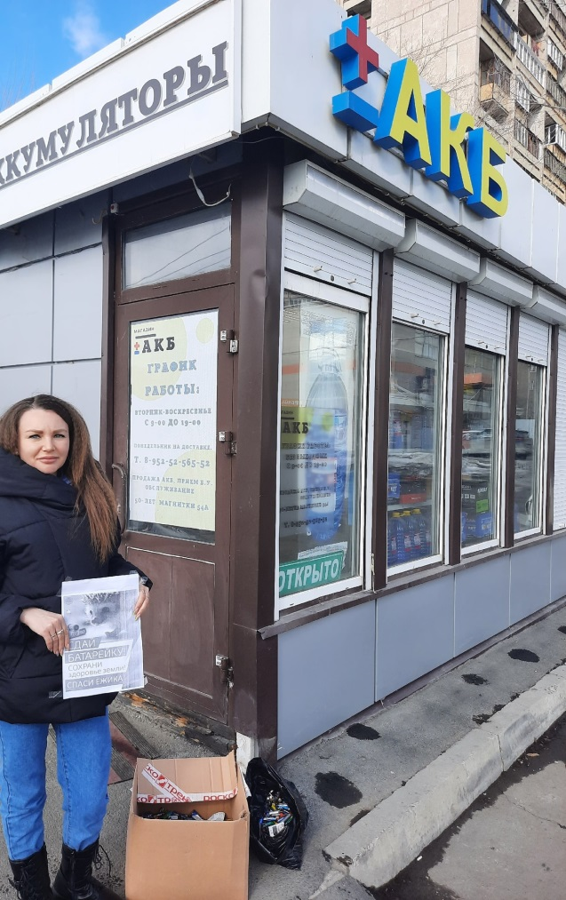
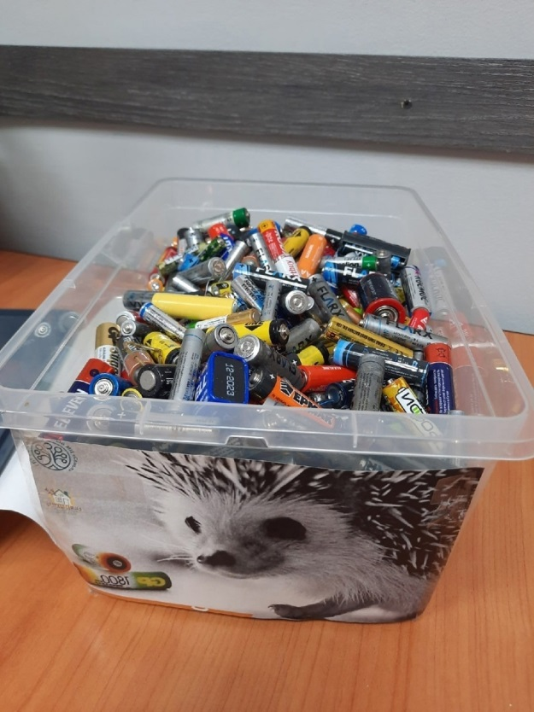
«Сдай батарейку – спаси ёжика» - сбор батареек и вывоз в пункты приема в г. Магнитогорск.

Slide 27
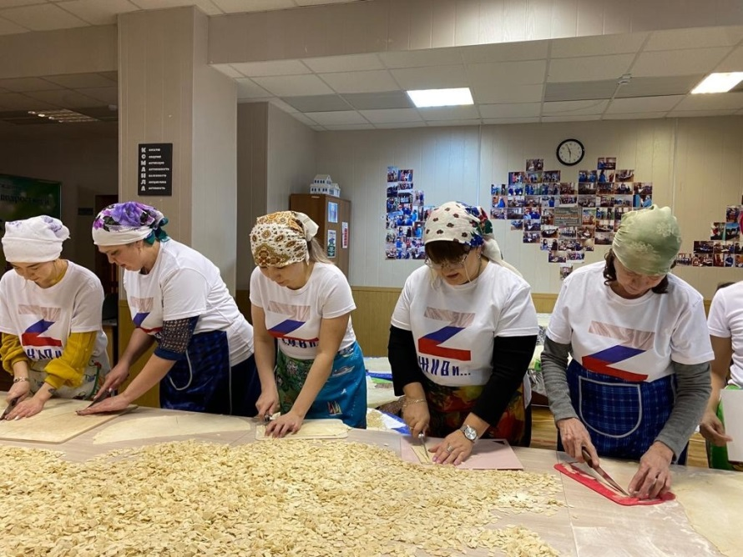
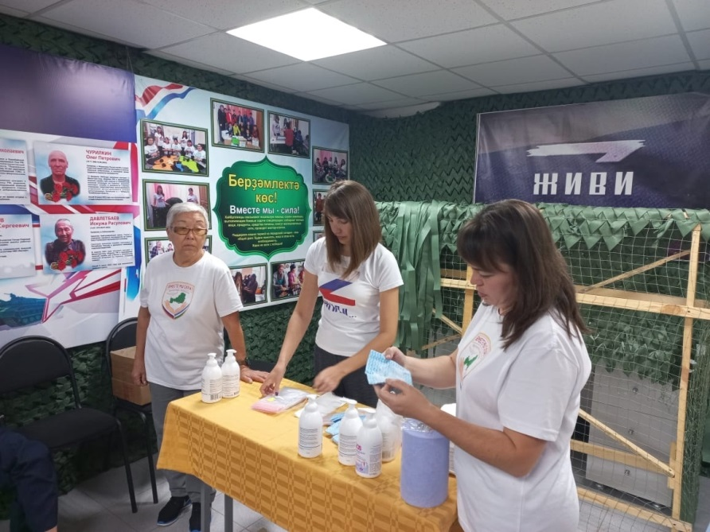
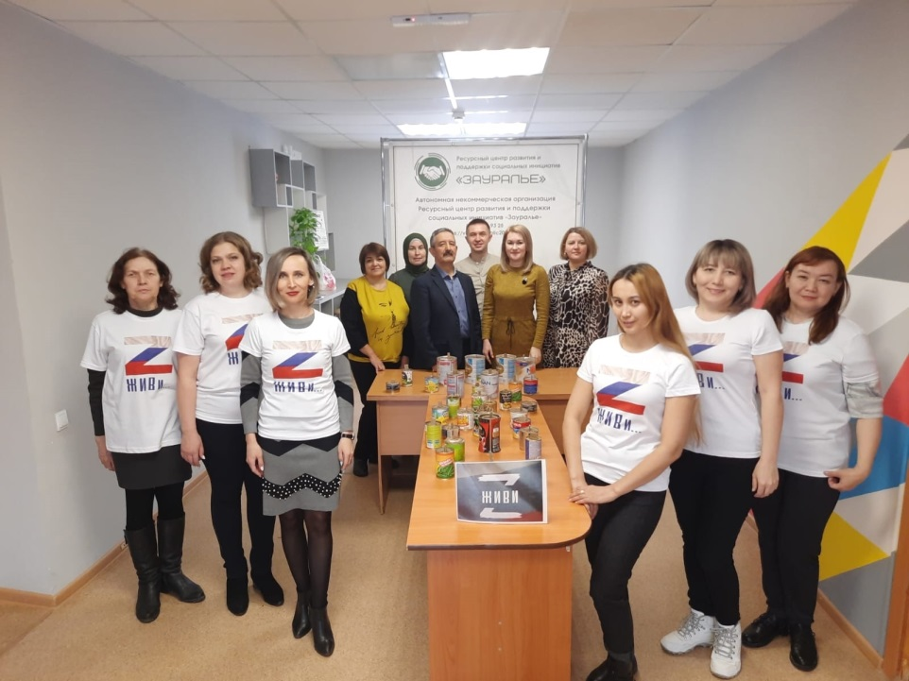
Помощь волонтерскому центру им. Шаймуратова
по упаковке посылок в зону СВО.

Slide 28
Активная жизненная позиция помогает продвигать социальные акции среди населения

Slide 29
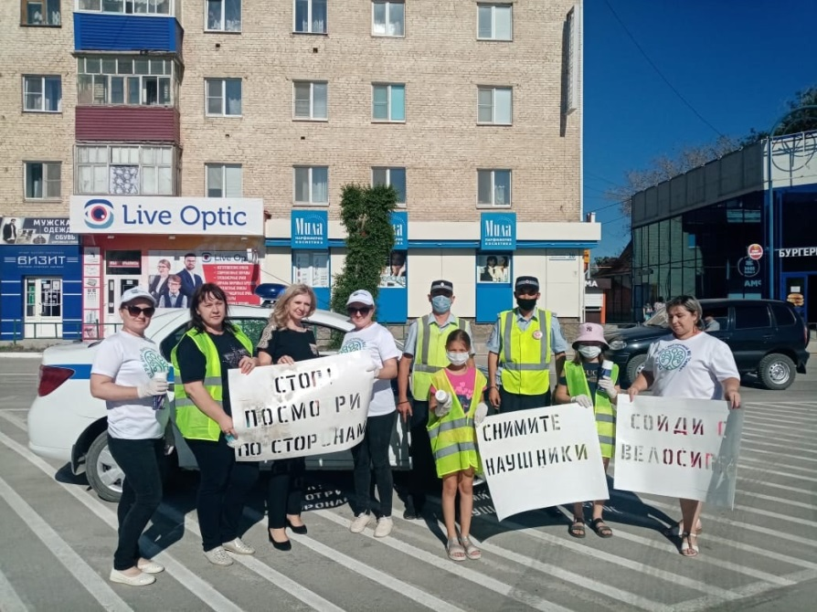
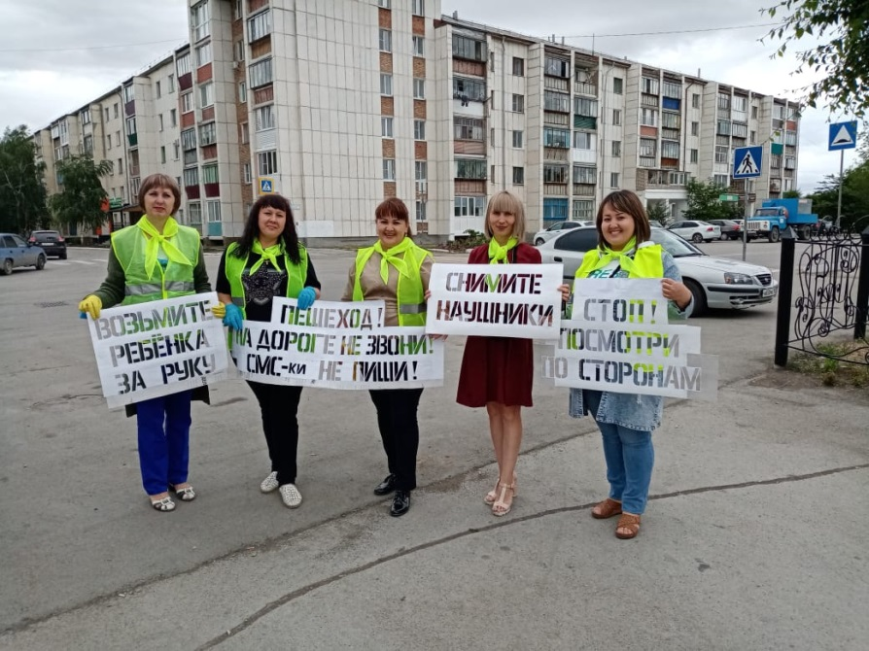
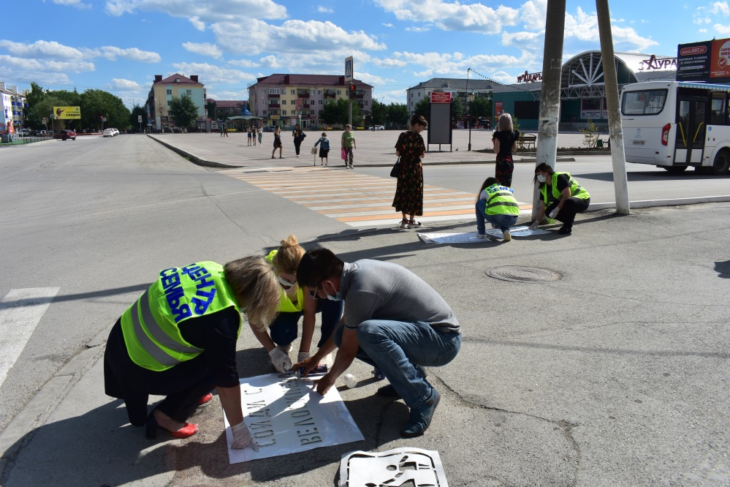
Акция «Безопасный пешеходный переход»

Slide 30
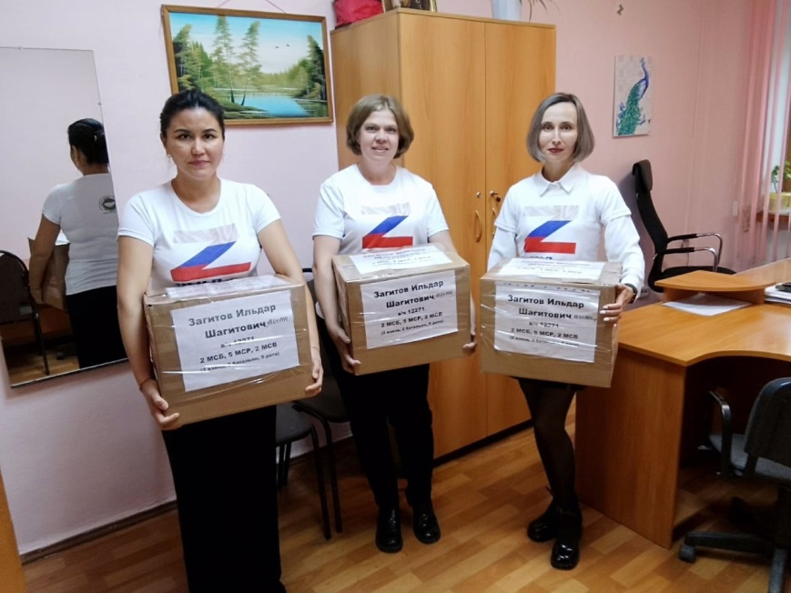
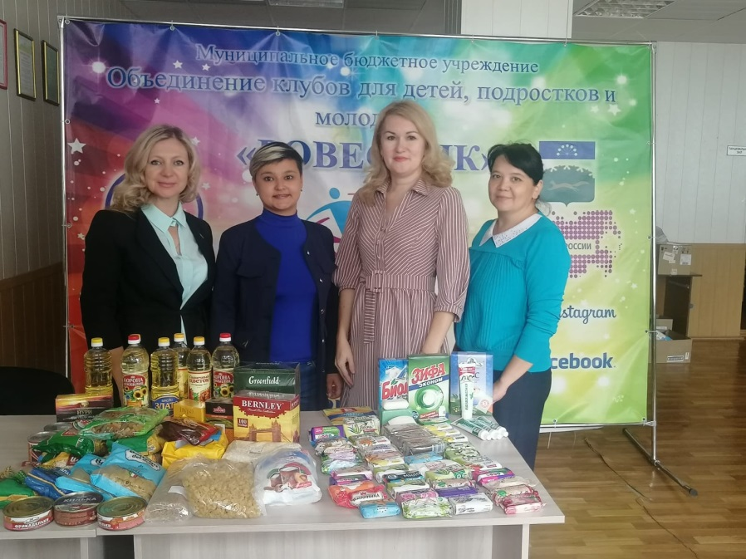
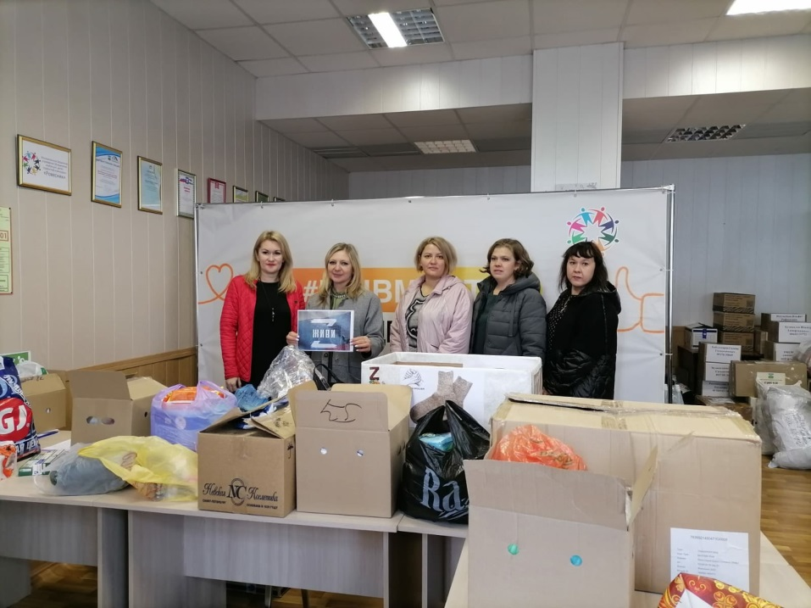
«Сбор гуманитарной помощи для солдат»

Slide 31
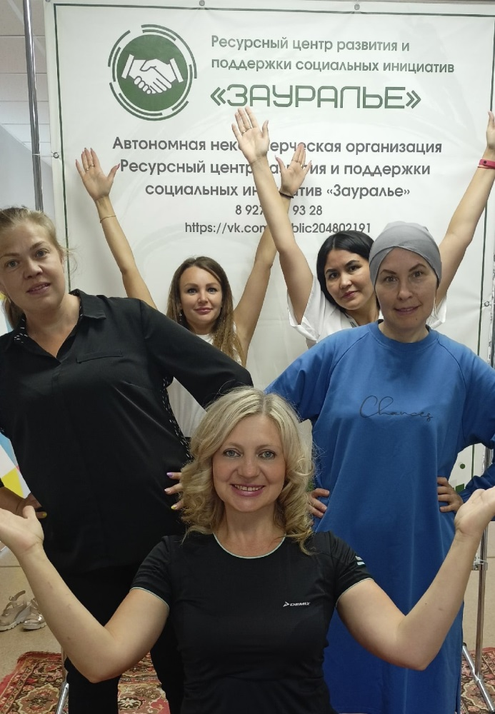
Здоровый образ жизни – «Здоровый марафон»

Slide 32
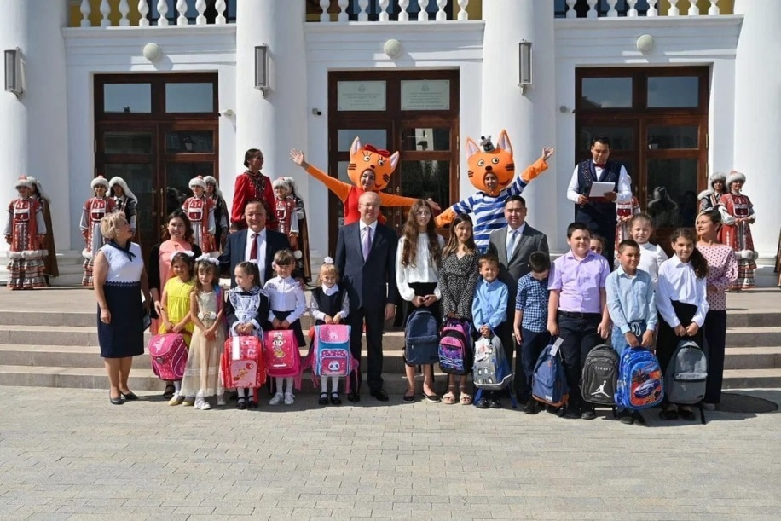
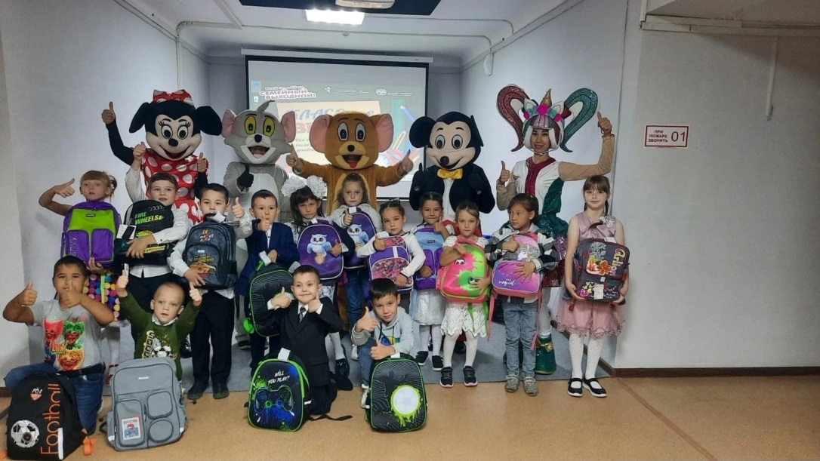
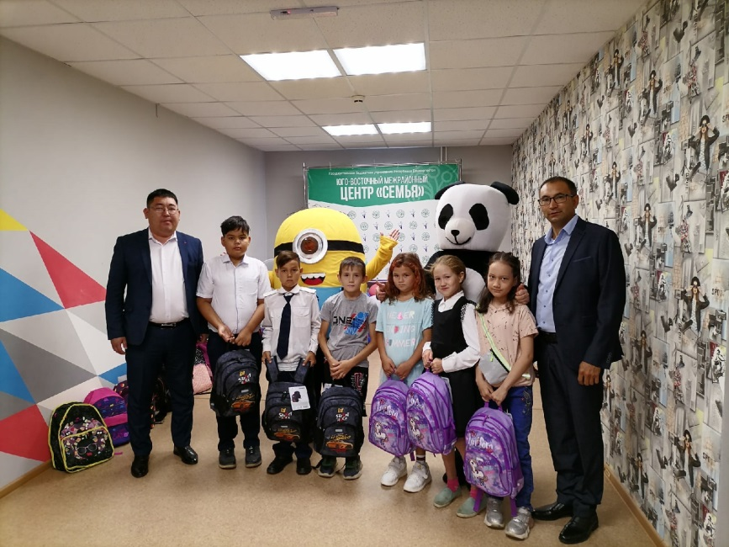
«Помоги собраться в школу» - сбор канцелярии, школьной одежды и портфелей к 1 сентября

Slide 33
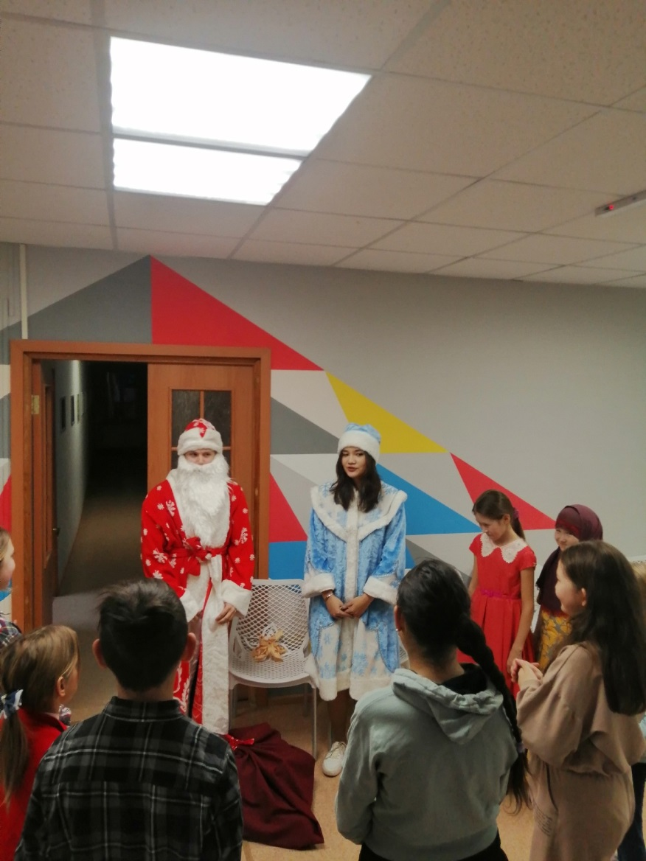
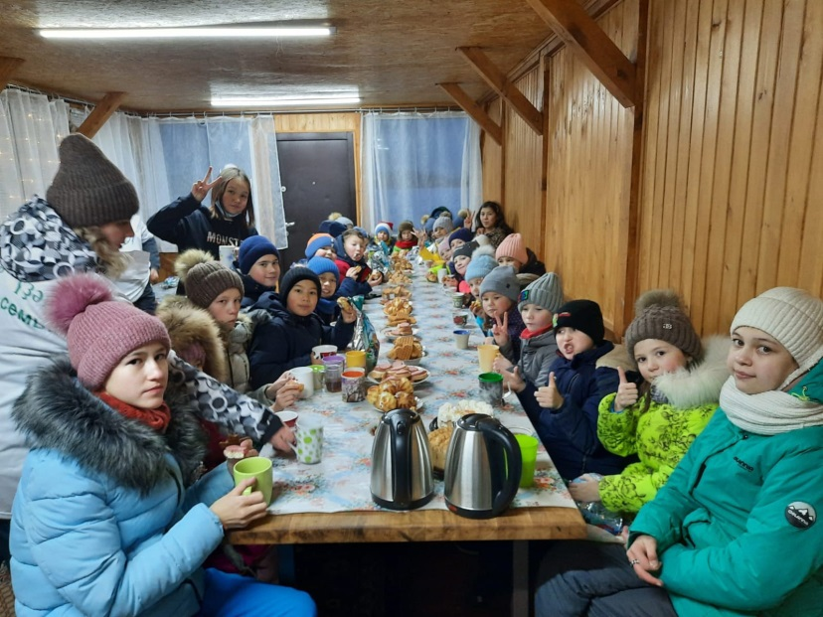
«Новогоднее чудо» - сбор подарков для малоимущих семей

Slide 34
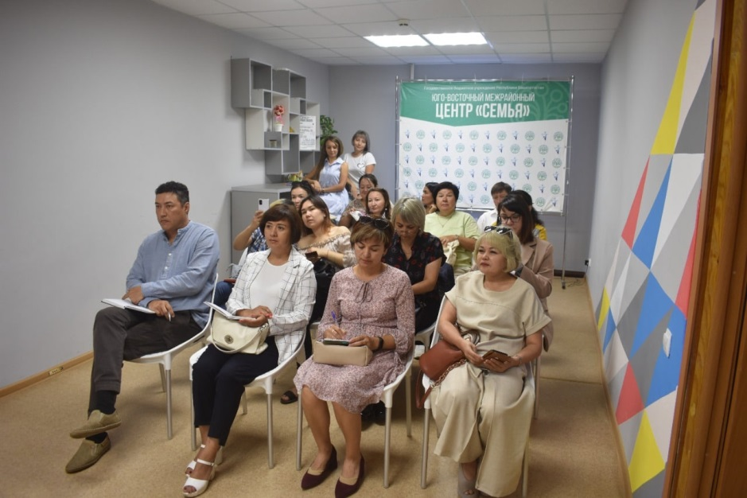
В 2022 году провели обучающие семинары «Пишем гранты грамотно» в г. Сибай, г. Баймак, Зилаирском, Хайбуллинском и Зианчуринском районах.

Slide 35
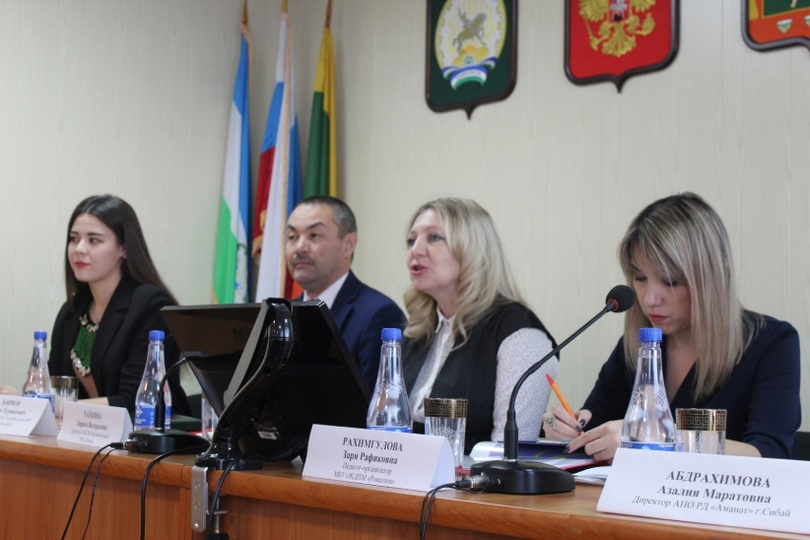
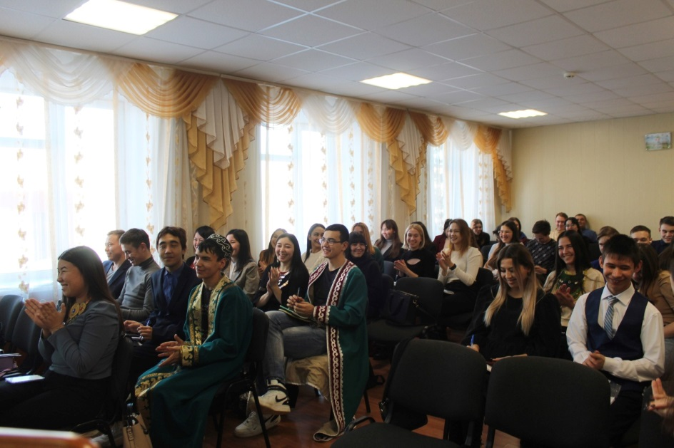
В декабре 2022 года наша команда в составе Таёкиной Л.В., Абдрахимовой А. М. и Ильясовой З. Ф. в качестве спикеров приняли участие на молодежном образовательном форуме «PROдвижение»

Slide 36
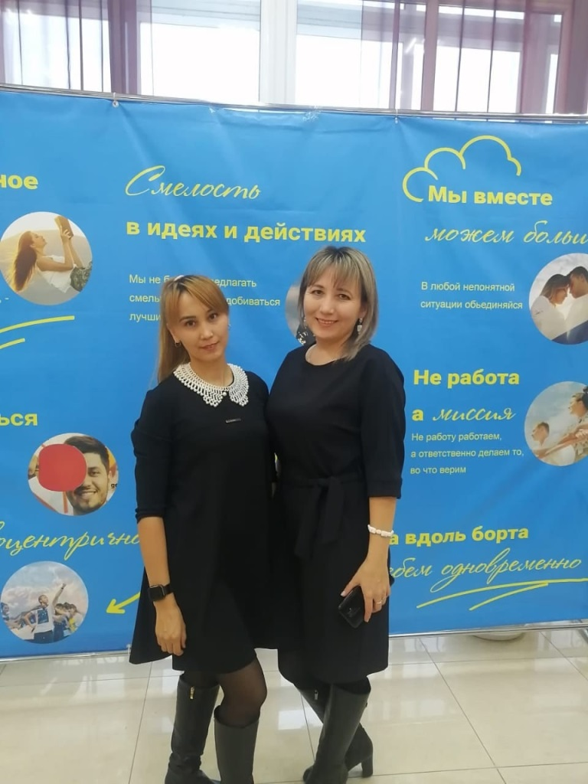
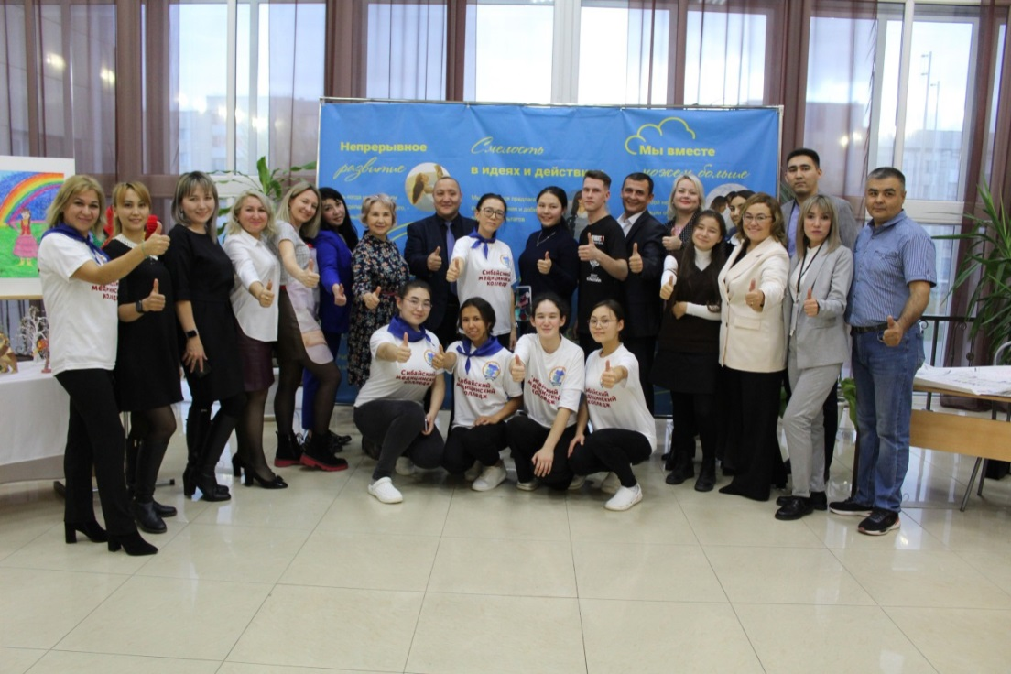
В 2022 году мы представляли свой опыт грантовой деятельности на молодежном форуме в г. Сибай «Взлетай!»

Slide 37
Организованы две летние смены каникул «Рыжий кот» с охватом 30 детей.

Slide 38
С мая по июль проводили встречи по реализации авторских развивающих игр для подростков «Цена слова» и «Статус» (автор Рустам Амантаев)

Slide 39
Организация досуговой деятельности для горожан

Slide 40
Мастер-классы по пошиву интерьерных кукол

Slide 41
Мастерилки «В гостях у Аленки»

Slide 42
Фоточелендж для семей имеющих детей-инвалидов «Наши домашние любимцы и Я»

Slide 43
Отчет о целевом использовании средств
Остаток на начало 2022 года – 0
Поступило средств 5289 млн.руб.
Использовано средств 3189 млн.руб
На содержание организации 932 тыс руб
На приобретение основных средств 1952 млн. руб
Прочие 305 тыс. руб.
Остаток средств на конец отчетного года 2100 млн. руб.

Slide 44
Наши партнеры:

Slide 45
Наши контакты
Юридический адрес организации:
453830,Республика Башкортостан, г. Сибай, ул.Коммунистическая, д. 12
Сайт: https://rc-zaural.ru/
ВК: https://vk.com/public204802191
E-mail: 0267023961@mail.ru
Телефон: +7871340322
Мы в VK
Откройте камерой VK

